Slide 1

Работа аналитика

Slide 2

Наша целевая аудитория - это ученики 10-11 классов и выпускники колледжей

Slide 3

Карта эмпатии
С кем мы работаем?
3) Что они видят?
Ученики 10-11 классов, выпускники колледжей
Зарплаты, потребность в работниках определённых сфер. Видят таких же людей, как они, пример родителей. Видят рекламу в интернете. Смотрят сайты вузов, информацию о профессиях
2) Что им нужно сделать?
Выбрать профессию, сделать важный выбор, не пожалеть о принятом решении
5) Что они делают?
4) Что они говорят?
Готовятся к экзаменам, оценивают свои шансы на поступление, сомневаются в своём выборе, пытаются совмещать хобби с учёбой, планировать свой день, расставлять приоритеты, наладить режим сна
Им тяжело, есть потребность в краткой, понятной и важной информации по поводу профессии

Slide 4
Карта эмпатии
6) Что они слышат?
Слышат, что нужно учиться, слышат от других их рассуждения о будущем, профессиях. Окружающие могут сомневаться в них, за спиной говорить неприятные вещи
5) Что они думают и чувствуют?
Боятся не поступить на бюджет, разочаровать родителей и учителей. Испытывают тревогу по поводу актуальности выбранной профессии, бояться выгореть. Сомневаются необходимо ли им высшее образование. Хотят сдать хорошо экзамены, иметь мотивацию готовиться к экзаменам и учиться дальше

Slide 5

Наша команда провела опрос среди выпускников средних учебных заведений
Ссылка на опрос: https://forms.gle/RSNRboh5JwiK18E49

Slide 6

Исходя из результатов опроса, мы составили карту эмпатии:
Что для целевой аудитории сейчас важно?
2) Что ЦА слышит от окружающих людей?
69,8 % опрошенных заявили о важности сдачи экзаменов для поступления в высшее учебное заведение.
71,7 % респондентов слышат о необходимости подготовки к экзаменам. 39,6 % слышат рассуждения и советы о будущей профессии.
4) Какие страхи и тревоги у ЦА?
3) Что респонденты чувствуют?
39,6 % опрошенных чувствуют неуверенность в себе. При этом не все (56,6 %) ощущают поддержку со стороны окружающих людей.
60,4 % респондентов боятся не поступить в выбранный вуз и выгореть в процессе подготовки к экзаменам.

Slide 7

По результатам опроса сделаны следующие выводы:

Slide 8
Большинство опрошенных - выпускники 11 класса, которые считают необходимым получение высшего образования. 52,8 % из них боятся ошибиться с выбором профессии.
Почти половина респондентов интересуется IT направлениями, а также практически 90% осознают востребованность IT в современном мире.
Web-разработчик - профессия, которая интересует почти треть выпускников.
Респонденты ожидают от профессии высокий доход и интересные проекты.
Лидерами среди возможных источников поиска информации о вузах, направлениях и профессиях стали сайты: vuzopedia и event.skillbox.
70% опрошенных знают что такое "визуальная новелла". 62,3% изъявило желание сыграть в неё. Для респондентов важна интерактивность в игре, а на её прохождение они готовы потратить больше 20 минут.

Slide 9

Важно провести исследование конкурентов по подбору информации о профессиях и направлениях в вузах.

Slide 10
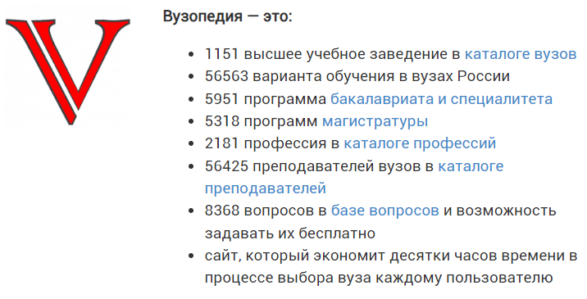
Сайт vuzopedia
По результатам опроса это самый востребованный источник информации среди выпускников.
Плюсы:
Доступно огромное количество информации для глубого анализа абитуриентом.
Возможность по-разному подойти к выбору специальности(подобрать по ЕГЭ, отталкиваться от интересующей профессии, выбрать непосредственно по специальности).
Минусы:
Колоссальное количество информации, на обработку которого у абитуриента может просто не хватить времени и сил.
Существует шанс запутаться и погрязнуть в бесконечных поисках новых вариантов.

Slide 11
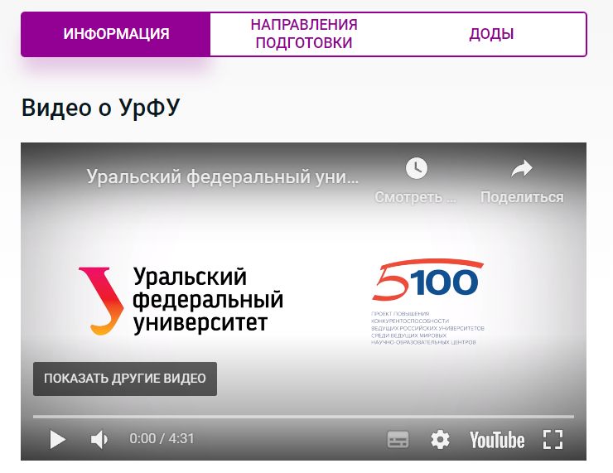
Сайт propostuplenie
Плюсы:
О каждом университете есть небольшой видеоролик.
Минусы:
Не о каждом вузе подробная информация.
Неудобные фильтры.

Slide 12
Выводы: наша новелла будет отличаться от конкурентов конкретностью, удобным пользованием и актуальностью среди будущих абитуриентов

Slide 13

Рекомендации команде для разработки новеллы:
Профессия: web-разработчик
Сделать игру интерактивной
Время прохождения: больше 20 мин

Slide 14
Для уточнения деталей нашей визуальной новеллы был проведён дополнительный опрос.
При выборе жанра, детективу отдали предпочтение 68,8 % респондентов.
84,4 % опрошенных считают, что в мире IT мужчин больше, чем женщин.
Внешность респонденты описали следующим образом: худой, высокий, носит очки, удобная простая одежда (джинсы, худи, футболка), ходит с ноутбуком и кофе.
Черты характера: критическое мышление, высокий уровень интеллекта, прагматичность, изобретательность, сосредоточенность, ответственность, дисциплина.

